Slide 1
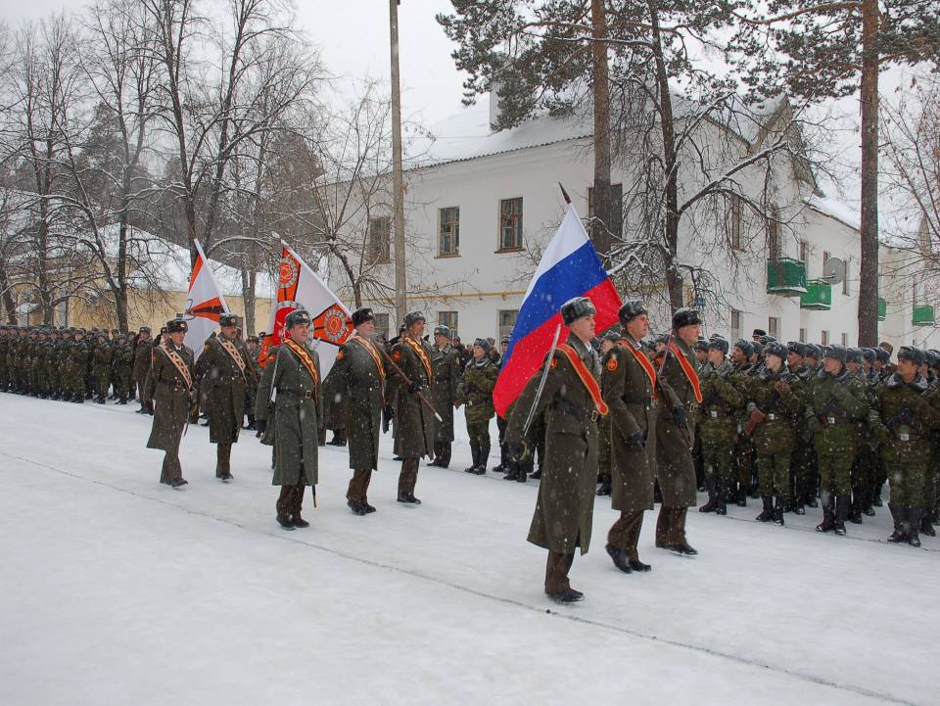
Солдат войны не выбирает …

Slide 2
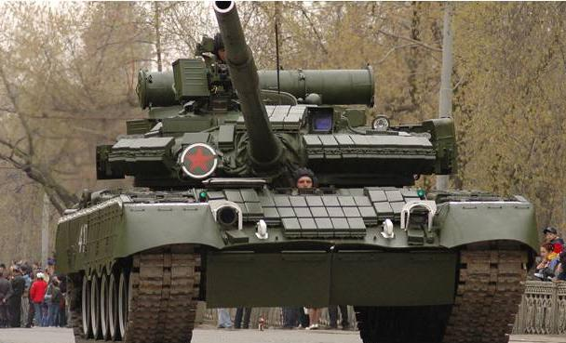
«Воинская обязанность - это установленный законом долг граждан нести службу в рядах Вооруженных Сил и выполнять другие обязанности, связанные с обороной страны»
Ожегов С. И.
Словарь русского языка
Конституцией установлено, что защита Отечества является долгом и обязанностью гражданина Российской Федерации (статья 59).

Slide 3
Военная служба — заключается в повседневном выполнении гражданами воинских обязанностей.
Исполнение обязанностей военной службы в Вооруженных Силах Российской Федерации предусматривает:
- непосредственное участие в боевых действиях,
- повседневную боевую подготовку,
- другие виды подготовки и обучения, постоянное совершенствование каждым военнослужащим своего воинского мастерства,
- несение боевого дежурства, гарнизонной и внутренней службы,
- соблюдение требований воинской дисциплины.

Slide 4
Организация и исполнение обязанностей военной службы строго регламентированы Федеральными законами и другими нормативно - правовыми актами Российской Федерации, касающимися обороны государства:
Базовым правовым актом военного законодательства является Федеральный закон Российской Федерации «Об обороне»
Федеральный закон Российской Федерации «О статусе военнослужащих» определяет права, обязанности и ответственность военнослужащих, основы правовой и социальной защиты военнослужащих.
Порядок организации воинского учета граждан, подготовки их к военной службе, призыва на военную службу и ее прохождения определен в Федеральном законе Российской Федерации «О воинской обязанности и военной службе».
Повседневная деятельность военнослужащих, их жизнь, быт, несение службы, подготовка к выполнению должностных обязанностей регламентируются уставами, которые подразделяются на боевые и общевоинские.

Slide 5
Статус военнослужащих
Статус военнослужащего определен Федеральным законом РФ «О статусе военнослужащих».
Статус военнослужащих есть совокупность прав, свобод, гарантированных государством, а также обязанностей и ответственности военнослужащих.
На военнослужащих возлагаются обязанности по подготовке к вооруженной защите и вооруженная защита Российской Федерации, которые связаны с необходимостью беспрекословного выполнения поставленных задач в любых условиях, в том числе с риском для жизни.

Slide 6
Одной из особенностей военной службы является обязательное принятие каждым гражданином Военной присяги на верность своей Родине — Российской Федерации.
Отличительной чертой военной службы является высокая степень обязательности и ответственности за исполнение каждым военнослужащим своих служебных обязанностей.
Наиболее характерной особенностью военной службы является беспрекословность служебного подчинения.

Slide 7
Одним из принципов строительства Вооруженных Сил Российской Федерации является единоначалие -
- заключается в наделении командира всей полнотой распорядительной власти по отношению к подчиненным и возложении на него персональной ответственности перед государством за все стороны жизни и деятельности воинской части, подразделения и каждого военнослужащего.
Единоначалие выражается в праве командира единолично принимать решения, отдавать приказы в строгом соответствии с требованиями законов и воинских уставов и обеспечивать их выполнение.
Обсуждение приказа недопустимо, а неповиновение или другое неисполнение приказа является воинским преступлением.

Slide 8
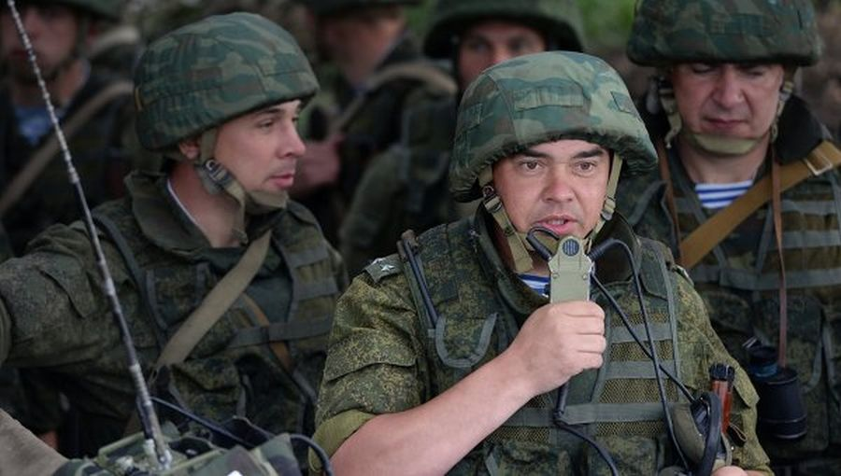
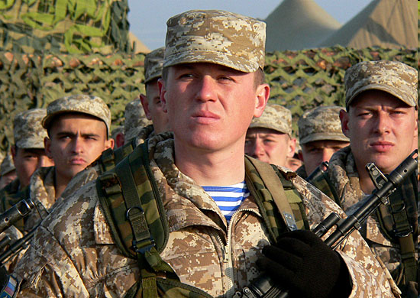
Военнослужащий – подчиненный.
Военнослужащий – подчиненный, строго соблюдающий Конституцию и законы РФ, выполняющий требования воинских уставов, приказы командиров и начальников.

Slide 9
Приказ — распоряжение командира (начальника), обращенное к подчиненным и требующее обязательного выполнения определенных действий, соблюдения правил.
Военнослужащий в целях успешного выполнения поставленной ему задачи обязан проявлять разумную инициативу. Она особенно необходима, когда полученный приказ не соответствует резко изменившейся обстановке, а условия таковы, что своевременно получить новый приказ нет возможности.

Slide 10
Воинская дисциплина.

Slide 11
Воинская дисциплина есть совокупность всех нравственных, умственных и физических навыков, нужных для того, чтобы офицеры и солдаты всех степеней отвечали своему назначению…

Slide 12
Повиновение (основа воинской дисциплины) - беспрекословное, сознательное подчинение командирам, выполнение их приказов, распоряжений, команд.
Исполнительность – способность безусловно выполнять общие и должностные обязанности, предъявленные требования при строгом и точном соблюдении порядка и правил.
Дисциплина – это беспрекословное повиновение и стражайшая исполнительность.

Slide 13
Каждый военнослужащий – это подчиненный
воин-человек – общечеловеческие нормы права и морали;
воин-гражданин – требования военной политики государства;
воин-специалист – логика нормального функционирования области его компетенции;
воин-начальник – принципы управленческой деятельности.

Slide 14
Показатели дисциплинированности внешние внутренние
строгое соблюдение воинского порядка;
точное и инициативное исполнение приказов и распоряжений;
добросовестное несение службы;
добросовестное отношение к боевой технике и оружию, грамотное их использование;
образцовый внешний вид.
убеждение в необходимости и целесообразности воинской дисциплины;
знание уставов и наставлений, требований военной службы;
умение управлять собой в соответствии с требованиями воинской дисциплины;
навыки и привычки дисциплинированного поведения;
самодисциплина.

Slide 15
«Право войны» — это совокупность договорных и обычных юридических норм, применяемых воюющими сторонами в ходе вооруженных конфликтов, регулирующих применение средств и методов ведения вооруженной борьбы, обеспечивающих защиту раненых, больных, военнопленных и гражданского населения.
Международные правила поведения в бою
Веди боевые действия только против военных.
Нападай только на военные объекты.
Щади гражданское население и его имущество. Относись к гражданским лицам с уважением, защищай их от дурного обращения. Помни, что акты мести и взятие заложников запрещены.
Не разрушай больше, чем того требует боевая задача.
Если неприятель сдается в плен, пощади его, разоружи его, обеспечь гуманное отношение к нему, к его званию, доставь его к своему командиру.
Гуманно относись к больным и раненым.

Slide 16
Серьезные нарушения «Права войны» квалифицируются как военные преступления.
В отношении их установлены санкции уголовного характера.
Как серьезные нарушения квалифицируются следующие действия, направленные против людей:
— преднамеренное убийство, пытки, бесчеловечное обращение;
— преднамеренное причинение тяжелых страданий, нанесение ущерба здоровью;
— бесчеловечное и унижающее обращение, сопровождающееся оскорблением человеческого достоинства;
— взятие заложников и др.

Slide 17
Военная служба в России всегда считалась почетной обязанностью, священным долгом, исключительным по важности и необходимости.

